Slide 1
Data Link Layer

Slide 2
De ce ar trebui să iau acest modul?
Fiecare rețea are componente fizice și suporturi care conectează componentele. Diferite tipuri de suport media au nevoie de informații diferite despre date pentru a le accepta și a le muta în rețeaua fizică. Gândiți-vă astfel: o minge de golf bine lovită se mișcă rapid și departe prin aer. Se poate deplasa, de asemenea, prin apă, dar nu la fel de repede sau de departe, cu excepția cazului în care este ajutat de o lovitură mai puternică. Acest lucru se datorează faptului că mingea de golf călătorește printr-un mediu diferit; apă în loc de aer.
Datele trebuie să aibă ajutor pentru a le muta pe diferite medii. Stratul de legătură de date oferă acest ajutor. După cum ați fi putut ghici, acest ajutor diferă în funcție de o serie de factori. Acest modul vă oferă o prezentare generală a acestor factori, modul în care acestea afectează datele și protocoalele concepute pentru a asigura livrarea cu succes.

Slide 3
Stratul de legătură de date , sau stratul 2 , este al doilea strat al modelului OSI cu șapte straturi de rețea de calculatoare . Acest strat este stratul de protocol care transferă date între noduri pe un segment de rețea de-a lungul stratului fizic . Stratul de legătură de date oferă mijloacele funcționale și procedurale pentru transferul de date între entitățile de rețea și ar putea oferi mijloacele de detectare și, eventual, de corectare a erorilor care pot apărea în stratul fizic.

Slide 4
Stratul de legătură de date
Stratul de legătură de date al modelului OSI, așa cum se arată în figură, pregătește datele de rețea pentru rețeaua fizică. Stratul de legătură de date este responsabil pentru comunicațiile de pe placa de interfață de rețea (NIC) către interfața de rețea. Stratul de legătură de date face următoarele:
Permite straturilor superioare să acceseze mass-media. Protocolul de nivel superior nu este complet conștient de tipul de suport media utilizat pentru a transmite datele.
Acceptă date, de obicei pachete de nivel 3 (de exemplu, IPv4 sau IPv6) și le încapsulează în cadre de nivel 2.
Controlează modul în care datele sunt plasate și primite pe suportul media.
Schimbă cadre între punctele finale prin intermediul rețelei media.
Primește date încapsulate, de obicei pachete de nivel 3 și le direcționează către protocolul adecvat de strat superior.
Efectuează detectarea erorilor și respinge orice cadru corupt.

Slide 5
În rețelele de calculatoare, un nod este un dispozitiv care poate primi, crea, stoca sau transmite date de-a lungul unei căi de comunicații. Un nod poate fi fie un dispozitiv final, cum ar fi un laptop sau un telefon mobil, fie un dispozitiv intermediar, cum ar fi un comutator Ethernet.
Fără stratul de legătură de date, protocoalele de nivel de rețea, cum ar fi IP, ar trebui să facă dispoziții pentru conectarea la fiecare tip de suport media care ar putea exista de-a lungul unei căi de livrare. În plus, de fiecare dată când a fost dezvoltată o nouă tehnologie de rețea sau mediu IP, ar trebui să se adapteze.

Slide 7
IEEE 802 LAN / MAN Data Link Sublayers
Standardele IEEE 802 LAN / MAN sunt specifice LAN-urilor Ethernet, LAN-urilor fără fir (WLAN), rețelelor fără fir personale (WPAN) și altor tipuri de rețele locale și metropolitane. Stratul de legătură de date IEEE 802 LAN / MAN constă din următoarele două substraturi:
Logical Link Control (LLC) - Acest substrat IEEE 802.2 comunică între software-ul de rețea la straturile superioare și hardware-ul dispozitivului la straturile inferioare. Plasează informații în cadru care identifică ce protocol de strat de rețea este utilizat pentru cadru. Aceste informații permit mai multor protocoale de nivel 3, cum ar fi IPv4 și IPv6, să utilizeze aceeași interfață de rețea și suport media.
Control acces media (MAC) - Implementează acest substrat (IEEE 802.3, 802.11 sau 802.15) în hardware. Este responsabil pentru încapsularea datelor și controlul accesului media. Oferă adresarea straturilor de legătură de date și este integrat cu diverse tehnologii de straturi fizice.
Figura arată cele două substraturi (LLC și MAC) ale stratului de legătură de date.

Slide 8
IEEE 802
IEEE 802 este o familie de standarde IEEE care se ocupă de rețele locale și rețele metropolitane.
Standardele IEEE 802 sunt limitate la rețelele care transportă pachete de dimensiuni variabile, spre deosebire de rețelele de releu celular, de exemplu, unde datele sunt transmise în unități scurte, de dimensiuni uniforme numite celule. Rețelele izocrone, în care datele sunt transmise ca un flux constant de octeți sau grupuri de octeți, la intervale regulate de timp, sunt, de asemenea, dincolo de domeniul de aplicare al standardelor IEEE 802.
Numărul „802” nu are o semnificație specială: a fost pur și simplu următorul număr disponibil pe care IEEE l-ar putea atribui proiectului de standarde,^{[1]} deși „802” este uneori asociat cu februarie 1980, data primei întâlniri.

Slide 9
Cablarea reţelelor LAN şi WAN
-Cablarea LAN
-Nivelul fizic;
-Tehnologia Ethernet;
-Implementarea UTP;
-Echipamente folosite
-Tipuri de reţele locale
-Cablarea WAN
- Nivelul fizic;
-Conexiunea serială
-Routere şi conexiunile lor seriale

Slide 10
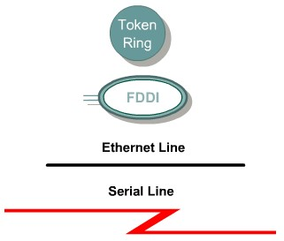
Cablarea LAN
Nivelul fizic: ^{cisco}
•Se folosesc diferite simboluri
Ring Network
Ethernet
Visio 2003
Packet tracer 3.2
_{Serial Link}

Slide 11
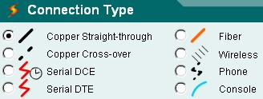
•lungimea cablului;
•cost;
•uşurinţă în instalare;
•susceptibilitate la interferenţe
Tehnologia Ethernet
a fost implementată de grupul DIX (Digital, Intel şi Xerox)
IEEE 803.2 / în 1980
802.3u pentru Fast Ethernet,
802.3z pentru Gigabit Ethernet pe fibră optică
•802.3ab pentru Gigabit Ethernet pe cablu UTP

Slide 12
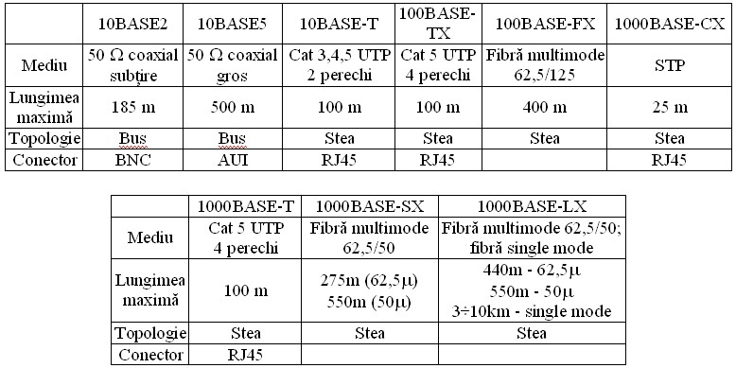

Slide 13
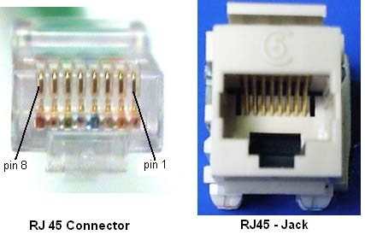
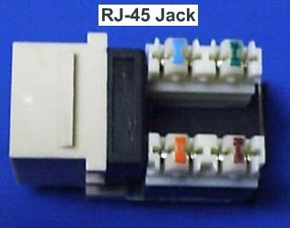
Implementarea UTP
Cablu direct (straight-through)
Cablu inversat (crossover)

Slide 14
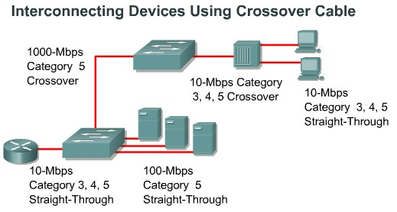

Slide 15
Echipamente folosite în LAN
1. Repetoare
Regenerează semnalele primite
Lucrează la nivel de bit
Reţea liniară – tip bus
Host
Host
Host
Host
Host
Host
Repeater 1
Repeater 2
Repeater 3
Repeater 4
Host
Host

Slide 16
Ethernet şi IEEE 802.3 à regula 5-4-3
– 5 segmente, 4 repetoare 3 segmente cu utilizatori
2. Hub-uri
Multi-port-repeater
4÷24 porturi
Ethernet 10BASE-T şi 100BASE-T
Hub-urile pot fi de trei tipuri:
pasive – acestea sunt doar puncte de conexiune fizică, nu necesită sursă de energie electrică.
activ – are o sursă de energie electrică, el amplifică semnalul înainte de al transmite pe celelalte porturi;
inteligent – se mai numesc şi hub-uri deştepte. funcţionează ca şi hub-urile active cu microprocesor şi capacităţi de diagnosticare. sunt mult mai scumpe.

Slide 17
3. Access Point-uri
ARP – Address Resolution Protocol.ARP – Address
Resolution Protocol. O gazdă care vrea să descopere adresa MAC a altei gazde, trimite un request ARP broadcast. Nodul din reţea care are adresa IP respective dă
replz cu adresa sa MAC;
ICMP – Internet Control Message Protocol = protocol de strat reţea care raportează erorile şi oferă informaţii relevante despre pachetul IP procesat.
4. Bridge - pod
Repetor ce lucrează la stratul 2 al modelului OSI
Face filtrarea pachetelor după adresa MAC
Menţine tabele ale adreselor MAC
Sparge domeniul de coliziuni în două domenii de coliziuni

Slide 18
5. Switch – Comutator = multi port bridge
lucrează la stratul 2 al modelului OSI
Face filtrarea pachetelor după adresa MAC
Realizează micro-segmentarea reţelei
Operaţii de bază: •protocol de Strat 2, care asigură o Spanning Tree Protocol este un
Comutarea pachetelor; topologie fără bucle în reţelele LAN cu
Gestionarea operaţiilor: • bridge sau switch. Permite existenţa legăturilor
creează şi întreţine tabele de comutare redundante ce permit căi de rezervă
_{căutarea buclelor (loops)} automate dacă legătura activă cade.
Buclele trebuie evitate deoarece duc la inundarea (fooding) reţelei

Slide 19
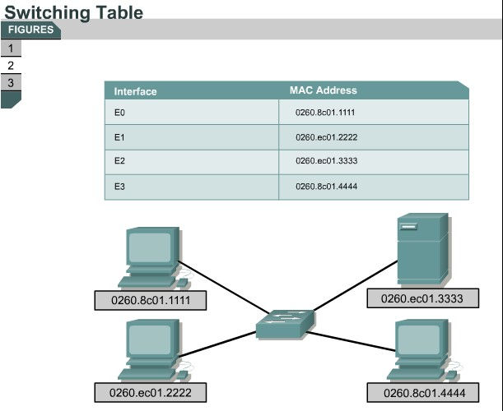
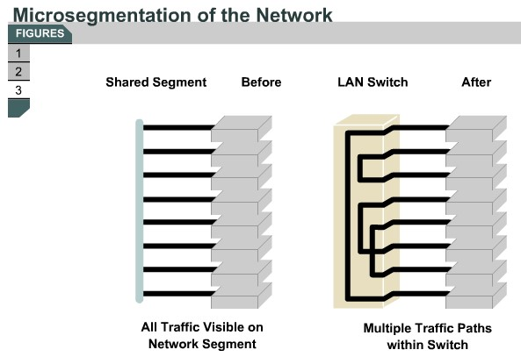

Slide 20
Cablarea WAN
• Nivelul fizic
Realizarea acestuia diferă funcţie de distanţa dintre echipamente, de viteză şi de tipul serviciului oferit.
Se folosesc conexiuni seriale: liniile închiriate (telefonice) pe care rulează protocoalele PPP şi Frame Relay. Vitezele acestor conexiuni variază de la 2400 bps până la 1,544 Mbps pentru linia T1 şi 2,048 Mbps pentru E1.
ISDN (Integrated Services Digital Network) este un protocol de comunicaţii oferit de companiile de telefonie, care permite transferul de date, voce şi alte forme de trafic.
O interfaţă ISDN este compusă din două canale de bază (B) de 64 kbps pentru date şi un canal delta (D) de 16 kbps folosit pentru semnaizare şi ale servicii de întreţinere. Protocolul PPP .
DSL (Digital Subscribe Line) şi modeme de cablu
Un servicu DSL rezidenţial poate atinge viteze T1/E1 pe linie telefonică.
Serviciile de cablu folosesc cablul coaxial TV, care poate atinge sau chiar depăşi viteza oferită de DSL..

Slide 21
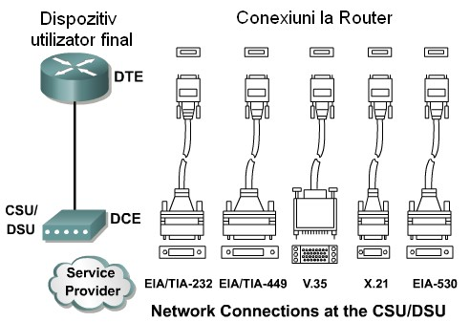
Conexiunea serială
CSU/DSU = Chanel/Data Service Unit = modem DCE (Data Communication Equipment) – asigură
sincronizarea comunicaţiei DTE (Data Terminal Equipment)

Slide 22
Routere-le şi conexiunea serială

Slide 23
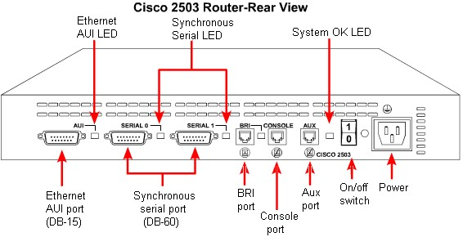

Slide 24
Rama
Acest subiect discută în detaliu ce se întâmplă cu cadrul de legătură de date în timp ce se deplasează printr-o rețea. Informațiile atașate la un cadru sunt determinate de protocolul utilizat.
Stratul de legătură de date pregătește datele încapsulate (de obicei un pachet IPv4 sau IPv6) pentru transport pe suportul media local prin încapsularea acestuia cu un antet și o remorcă pentru a crea un cadru.
Protocolul de legătură de date este responsabil pentru comunicațiile NIC-NIC din aceeași rețea. Deși există multe protocoale diferite de straturi de legătură de date care descriu cadrele de straturi de legătură de date, fiecare tip de cadru are trei părți de bază:
Antet
Date
Remorcă
Spre deosebire de alte protocoale de încapsulare, stratul de legătură de date adaugă informații sub forma unei remorci la capătul cadrului.
Toate protocoalele stratului de legătură de date încapsulează datele în câmpul de date al cadrului. Cu toate acestea, structura cadrului și câmpurile conținute în antet și remorcă variază în funcție de protocol.

Slide 25
Straturi 2 Adrese
Stratul de legătură de date oferă adresarea utilizată în transportul unui cadru pe un suport local comun. Adresele dispozitivului din acest strat sunt denumite adrese fizice. Adresarea stratului de legătură de date este conținută în antetul cadrului și specifică nodul de destinație a cadrului din rețeaua locală. Este de obicei la începutul cadrului, astfel încât NIC poate determina rapid dacă se potrivește cu propria adresă de nivel 2 înainte de a accepta restul cadrului. Antetul cadrului poate conține, de asemenea, adresa sursă a cadrului.
Spre deosebire de adresele logice ale stratului 3, care sunt ierarhice, adresele fizice nu indică în ce rețea se află dispozitivul. Mai degrabă, adresa fizică este unică pentru dispozitivul specific. Un dispozitiv va funcționa în continuare cu aceeași adresă fizică de nivel 2 chiar dacă dispozitivul se mută într-o altă rețea sau subrețea. Prin urmare, adresele de nivel 2 sunt folosite numai pentru a conecta dispozitive în același mediu partajat, pe aceeași rețea IP.
Figurile ilustrează funcția adreselor Layer 2 și Layer 3. Pe măsură ce pachetul IP se deplasează de la gazdă la router, de la router la router și, în cele din urmă, de la router la gazdă, în fiecare punct de-a lungul drumului, pachetul IP este încapsulat într-un nou cadru de legătură de date. Fiecare cadru de legătură de date conține adresa de legătură de date sursă a NIC care trimite cadrul și adresa de legătură de date de destinație a NIC care primește cadrul.

